Slide 1
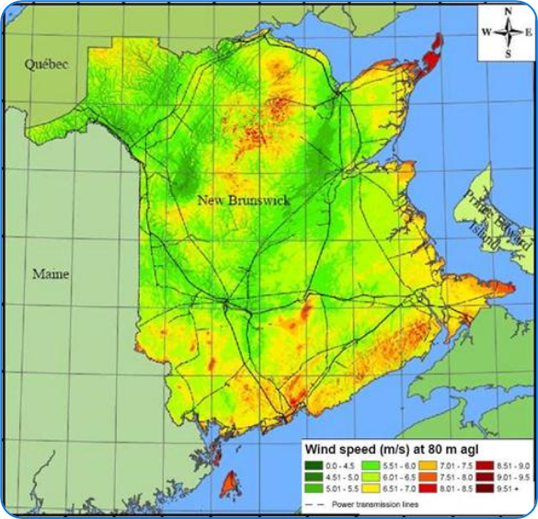
Défi de l’énergie des pales éoliennes
Introduction
La production d’énergie à partir du vent est utilisée depuis l’Antiquité. Dans le passé, les volontés éoliennes étaient utilisées pour alimenter les scieries et mouiller le grain. Aujourd’hui, nous reconnaissons que l’exploitation de l’énergie éolienne est une ressource renouvelable, propre et qui ne produit pas d’émissions de dioxyde de carbone. Alors que la crise climatique s’intensifie dans le monde, il est impératif de trouver d’autres méthodes pour produire de l’électricité qui produit du dioxyde de carbone.
Au Nouveau-Brunswick, l’énergie éolienne devient rapidement un élément important du réseau énergétique de la province. Bon nombre de ces projets sont en partenariat avec les Premières nations. La province compte actuellement sept parcs éoliens en exploitation :
Figure 1 : Atlas éolien du Nouveau-Brunswick – Gouvernement du Nouveau-Brunswick
Parc éolien | Opérateur | Mégawatts produits (MW)
Burchchill Wind Project | Natural Forces / Neqotkuk Maliseet Nation / Saint John Energy | 42
Caribou Wind Park | ENGIE / NB Power | 99
Lamèque Wind Farm | Acconia Energy / NB Power | 45
Kent Hills Wind Farm | Transalta / Natural Forces / NB Power | 96
Wisokolamson Energy Project | SWEB Development / Woodstock First Nation / NB Power | 18
Wocawson Energy Project | Natural Forces / Tobique First Nation / NB Power | 20
Oinpegitjoig (Richibucto) Wind Project | Natural Forces / Pabineau First Nation/ NB Power | 3.8
Cap-Pelé Wind | WKB Community / NB Power | 2.35

Slide 2
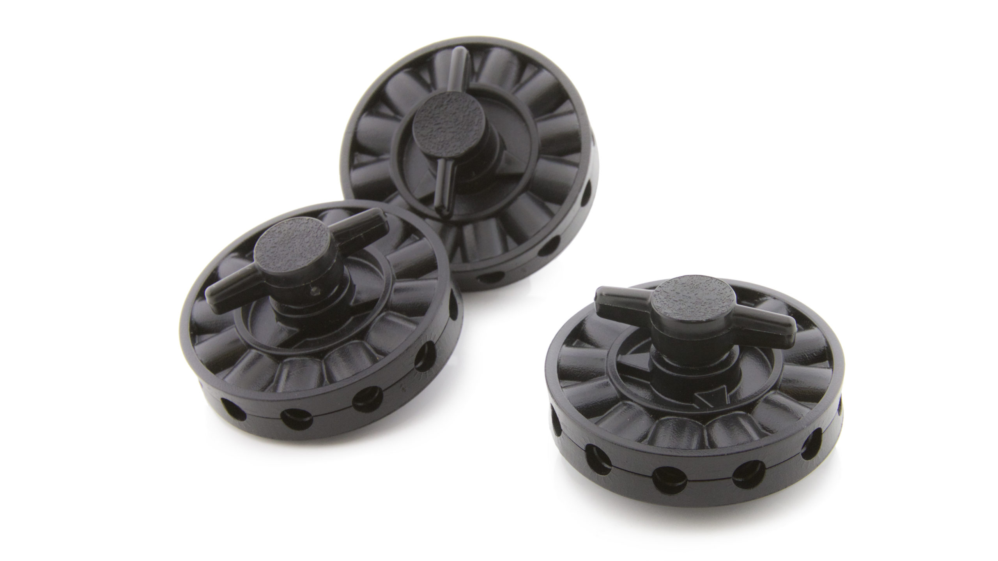
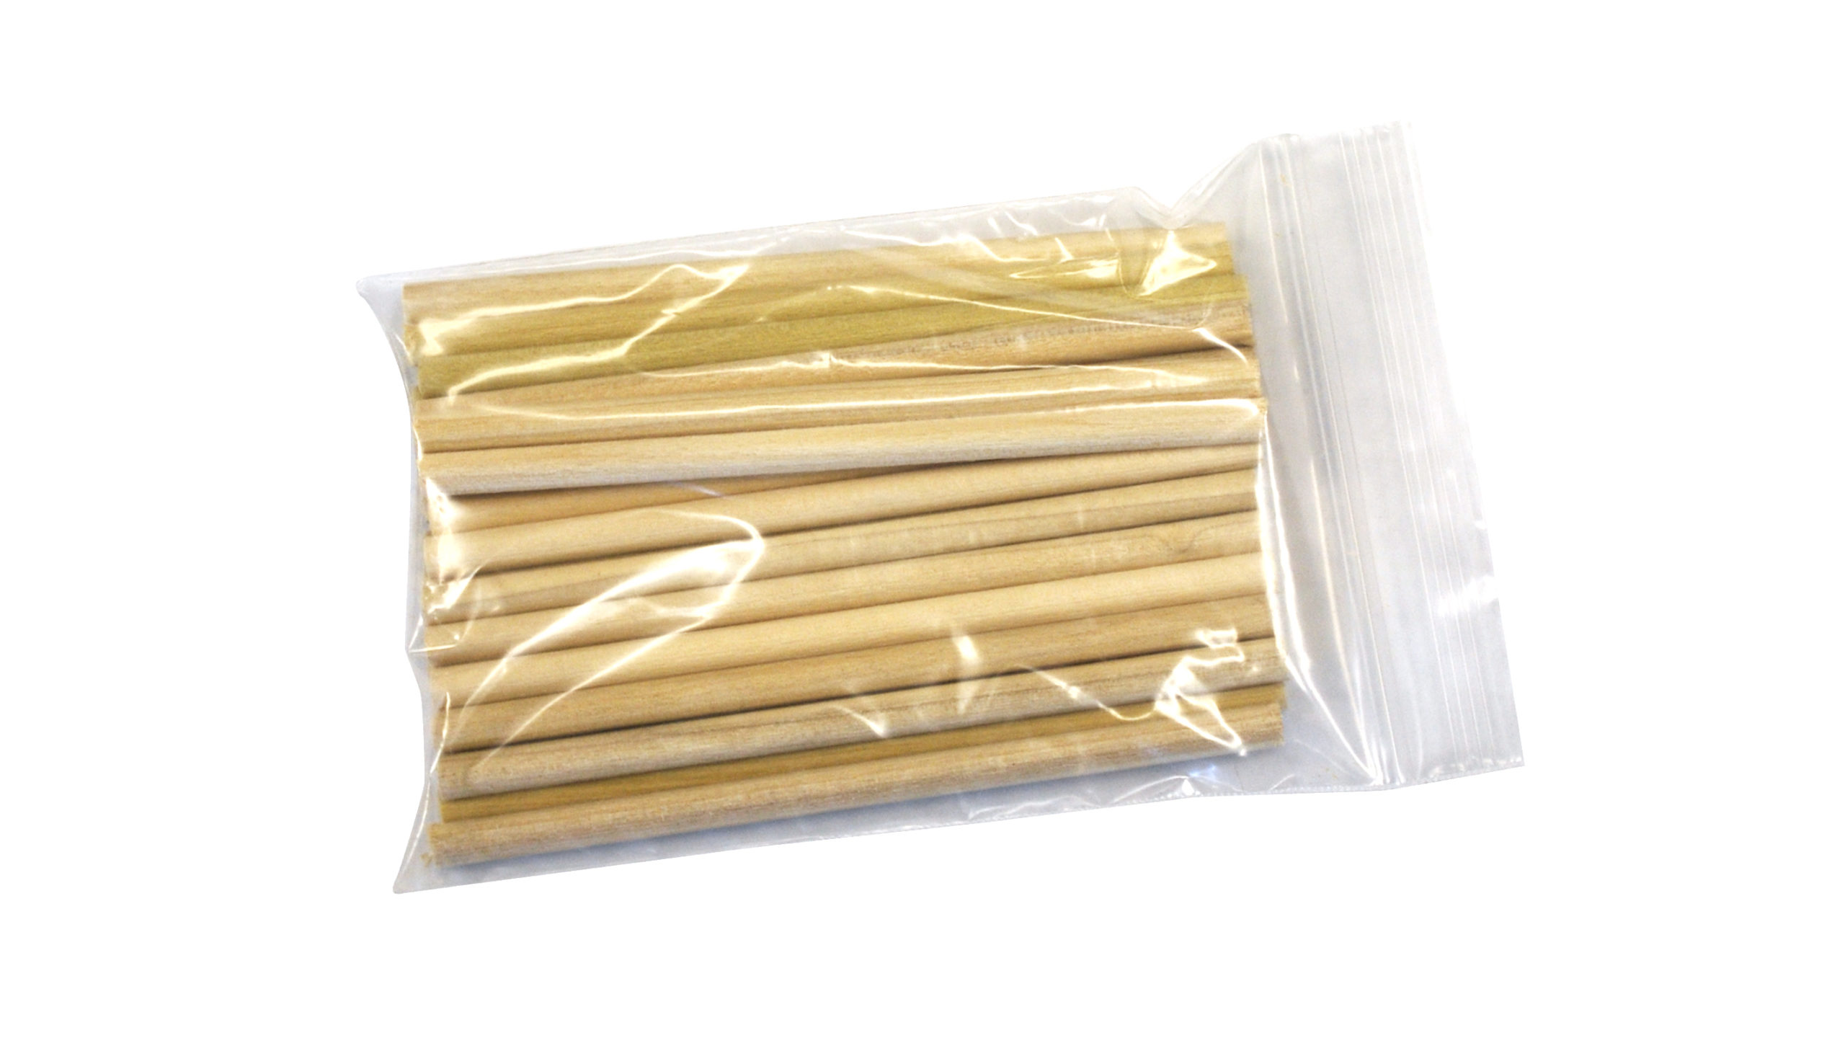
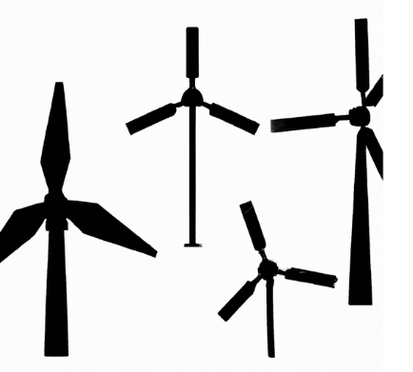
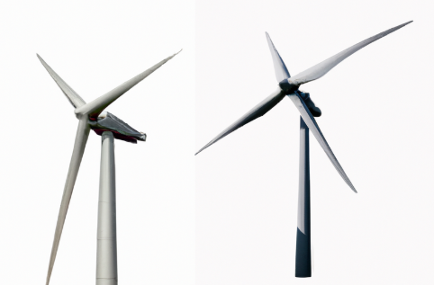
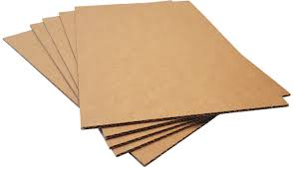
Défi de l’énergie des pales éoliennes
Introduction
Les éoliennes fonctionnent à l’aide de pales éoliennes qui captent le vent pour faire tourner une éolienne afin de produire de l’électricité. Il existe de nombreuses conceptions d’éoliennes, et votre tâche consiste à utiliser les matériaux disponibles pour créer une conception de pale éolienne qui produit le plus d’énergie possible. Pour cette activité, vous serez répartis en groupes de 4 ou 5. Vous pourrez utiliser des ciseaux, du ruban adhésif, des stylos et des crayons pour créer votre propre design de lame à vent. Chaque groupe recevra des moyeux d’éoliennes et des chevilles en bois. Une fois votre première conception terminée, vous pouvez venir tester votre conception sur la tour éolienne centrale.
Pour cette activité, vous pouvez choisir une variable à manipuler : la forme de la lame, le matériau de la lame ou le nombre de lames. N’oubliez pas d’en sélectionner un seul et de contrôler tous les autres.
Matériau de la lame Utilisez des matériaux de lame différents, mais gardez la même forme et le même nombre de lames
Forme de la lame Changez la forme, mais gardez le matériau et le nombre de lames identiques
Nombre de pales Utilisez un nombre différent de lames, mais gardez le même matériau et la même forme de lame.

Slide 3
Défi de l’énergie des pales éoliennes
Étape 1 : Planifier votre expérience
Quelle variable votre groupe va-t-il changer?
Pourquoi pensez-vous que cela produira le plus d’énergie?
Dessinez un schéma de vos modèles de pales éoliennes :

Slide 4
Défi de l’énergie des pales éoliennes
Étape 2 : Construire et tester votre création
Maintenant que vous savez quelle variable vous allez changer. Construisez votre création avec les matériaux qui ont été donnés, puis testez votre création sur la tour éolienne.
Après, faites vos modifications et testez à nouveau!
Assurez-vous d’enregistrer vos données ci-dessous!
Rassemblez vos données et enregistrez-les sous forme de tableau. Selon ce que vous avez choisi pour mesurer, votre tableau de données peut être différent de celui des autres camarades de classe.
Encerclez votre lame variable numéro forme matériau | Tension de sortie d’énergie (V)

Slide 5
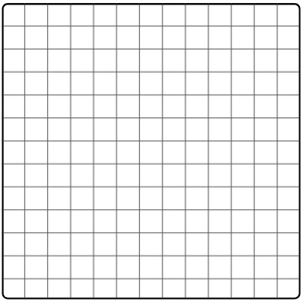
Projet d’investigation scientifique sur la création de pales d’éoliennes
Étape 3 : Représentation graphique de vos données
Utilisez le papier millimétré ci-dessous pour représenter graphiquement vos données. Assurez-vous d’utiliser un espacement cohérent et de choisir un graphique approprié pour vos données (nuage de points, graphique à barres, etc.). Assurez-vous d’inclure un titre et d’étiqueter votre axe avec des unités, si nécessaire.

Slide 6
Projet d’investigation scientifique sur la création de pales d’éoliennes
Étape 4 : Analyser vos résultats
En regardant vos données et votre graphique, que s’est-il passé lorsque vous avez modifié votre création? Est-ce que cela s’est améliorée ou pas?
Selon vous, quelle variable a eu le plus grand impact sur la production d’énergie, Matériau de la lame, forme de la lame ou nombre de lames ? Pourquoi?
Si vous deviez refaire cette expérience, que changeriez-vous? Mesureriez-vous quelque chose de différent?

